Slide 1
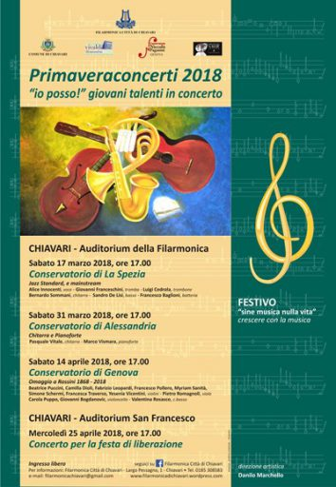
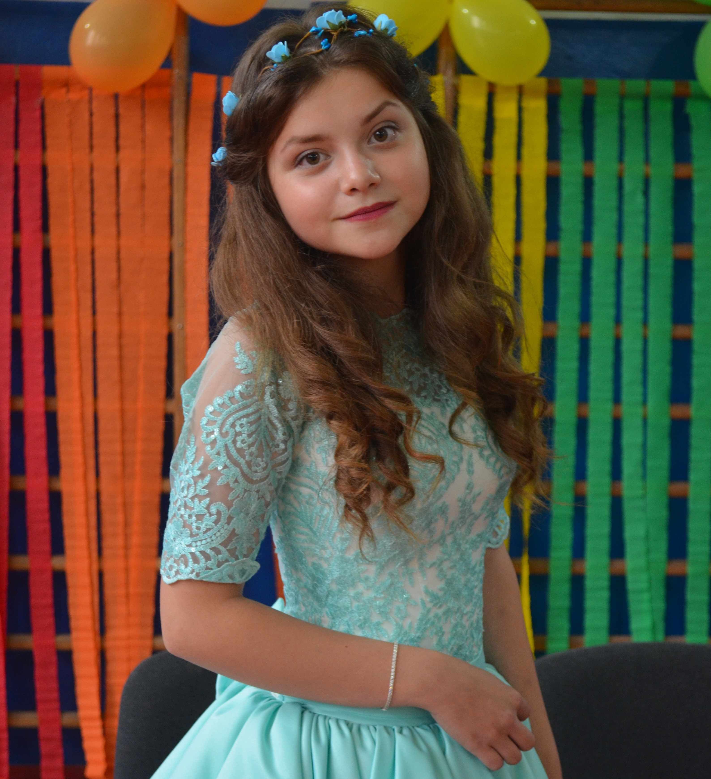
Всеукраїнський інтерактивний конкурс “ МАН – Юніор Дослідник 2019. Історик ”
ІВАН КАСМАН – НЕВІДОМИЙ УКРАЇНСЬКИЙ КОМПОЗИТОР
Фроімчук Вікторія,
учениця 9 класу;
Клімчук Юрій Аркадійович,
вчитель історії
Кульчиєвецької ЗОШ І–ІІІ ст.
2018

Slide 2
Мета роботи полягає у тому, щоб дослідити і зберегти для нащадків пам’ять про життєвий та творчий шлях талановитого вітчизняного композитора І. Касмана.
Для досягнення мети нами були поставлені такі завдання:
1) провести аналіз літератури та документальних джерел з даної теми;
2) простежити житєвий та творчий шлях композитора І. Касмана;
3) встановити зв’язок з родиною І. Касмана та поповнити колекцію Хмельницького обласного краєзнавчого музею документами та фотокартками з життя Івана Касмана та його сім’ї.
Об’єктом дослідження виступає українська музична культура за кордоном.
Предметом дослідження є вивчення творчих здобутків українського композитора Івана Касмана, який за збігом життєвих обставин працював у Італії та США.

Slide 3
Українська культура має широку географію, вона пройшла крізь кілька державностей, і частково залишилась в історії інших країн. Зараз особливий період, коли в нашої нації знову з’явились об’єднувальні вектори. Перший – горизонтальний, де людей споріднюють певні сучасні події, а другий – вертикальний. Тут діє взаємозв’язок поколінь, погляд в історію. Тому, це навіть некоректно – зволікати із визнанням творчих досягнень наших митців, що за збігом життєвих обставин працювали не на Батьківщині. В українській музичній культурі багато незаслужено забутих імен.

Slide 4
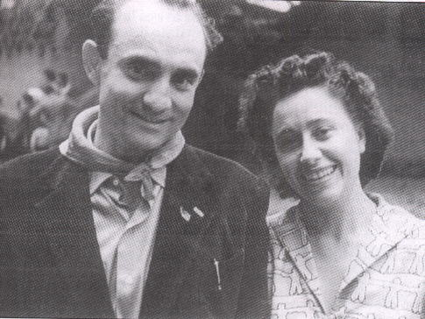
Іван Осипович Касман народився в подільському селищі Нігин Подільської губернії (сучасна Гуменецька ОТГ) у 1886 р. в єврейській сім’ї, що прийняла християнство. Він все життя захоплювався мистецтвом, особливо мріяв стати великим композитором. Життєві обставини не сприяли цьому, але Івана до самої смерті не полишала ця думка.
Громадянська війна змусила його тікати в Європу. В 1919 р. 32-річний І. Касман опинився в Турині. Там він познайомився з юною італійкою – Марією Скала. Молодий чоловік – йому було тоді біля 30 років – вживається в італійське суспільство, прийнявши католицизм і відкривши крамничку кравця. Повінчавшись, молоді люди переїхали в Геную, де в Івана з’явились хороші клієнти.

Slide 5
В середині 1920-х рр. він завершує написання опери «Син статуї» («Il Figlio della Statua»). Історія має в своїй основі повсякденне життя Російській імперії XIX ст. з її сільськими пейзажами і княжими дворами. Він же автор лібрето – вже італійською мовою, де головний герой, позашлюбний син російського пана, не маючи змоги спілкуватися зі своїм батьком, живе в «тіні» його статуї… Частково представити її йому вдалося 7 червня 1928 р. в театрі Паганіні в Генуї: оркестр Бруто Мартеллі, сопрано Ельза Маттеіні і тенор Кав. Джованні Кампіоні. Робота досягла значних успіхів, була відзначена критиками, які з’явилися в газеті Il Secolo XIX від 8 червня 1928 р.
У 1938 р. в Італії вводяться расові закони і Іван Касман, незважаючи на італійський паспорт і католицьку віру, відчуває себе пригнобленим і вирішує залишити сім’ю в Італії та тікати якомога далі – в Америку. В Сполучених Штатах 28 грудня 1944 р. І. Касман поставив свою роботу в театрі Уолдорф Асторія в Нью-Йорку з відомим диригентом Маестро Габріелем Сімеоні і знаменитим сопрано Марі Філіпс. Після раптових і серйозних ускладнень зі здоров’ям І. Касман помер 8 травня 1945 р. у віці 59 років.

Slide 6
Його музичні напрацювання були зібрані родичами автора та передані його сину Роберто, єдиному, що вижив після Другої світової війни. Р. Касман зберігав їх до 2013 р., після чого передав матеріали театру Карло Феліче з Генуї за ініціативи Circolo Culturale «Il Bandolo» м. К’яварі, де живе Роберто Касман. Його пісні були представлені 25 квітня 2014 - 2018 рр. за допомогою музичного секстету і двох оперних співаків в місцевому театрі і мали значний успіх. Робота Івана Касмана «Син статуї» сьогодні приваблює музичні заклади і оперних музикантів.

Slide 7
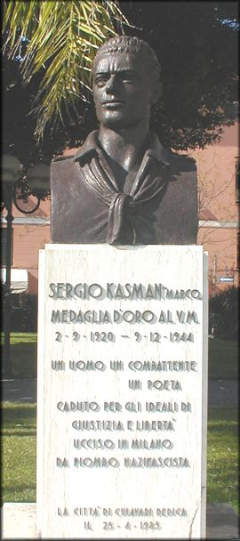
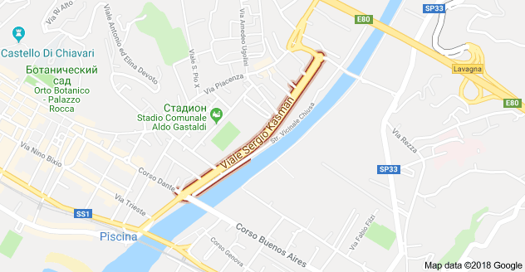
Варто відзначити, що не лише І. Касман здобув пошану італійського народу. Старший син І. Касмана, Серджіо, став героєм італійського Руху Опору (посмертно нагороджений золотою медаллю «За військову доблесть»). В рідному місті, К’яварі, його іменем названо бульвар – Viale Sergio Kasman. Марчелло Касман, беручи участь у французькому Русі Опору, також віддав своє життя за визволення Європи від коричневої чуми. Роберто Касман сьогодні очолює місцеве відділення ANPI – організацію учасників італійського Руху Опору в період Другої світової війни.

Slide 8
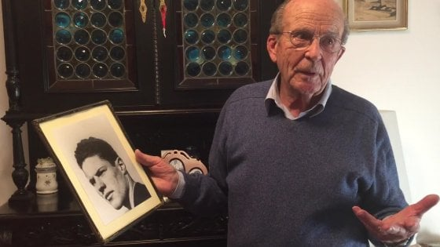
Нам вдалося зв’язатись з Роберто Касманом, який надіслав та пообіцяв відправити нам ще більше інформації про свого батька – Івана Осиповича Касмана. Також на сьогодні є домовленість з дирекцією Хмельницького обласного краєзнавчого музею про передачу даних матеріалів на зберігання у фондах музею.

Slide 9
Висновки
Проведений нами аналіз історіографії та джерел засвідчує наявність нечисленних публікацій останніх років в Італії та США про Івана Касмана і відсутність ґрунтовного комплексного дослідження життя та діяльності українського композитора на Батьківщині.
Дослідження спадщини І. Касмана дає змогу не лише розширити знання про його діяльність та напрацювання, а й доповнити характеристику українського мистецтва цієї епохи.
Встановивши зв’язок з родиною І. Касмана, ми надіємося, що нам вдасться поповнити колекцію Хмельницького обласного краєзнавчого музею документами та фотокартками з життя українського митця та його сім’ї.

Slide 10
Дякую за увагу!

